Slide 1
河北教育出版社 五年级 | 下册
Unit 1 Lesson 1
I Am Excited!
WWW.PPT818.COM

Slide 2
河北教育出版社 五年级 | 下册
Warm-up

Slide 3
河北教育出版社 五年级 | 下册
Lead-in
I say you do
Stand up!
Jump!

Slide 4
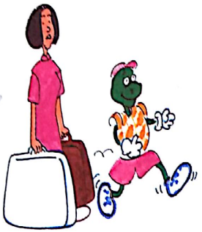
河北教育出版社 五年级 | 下册
Presentation
Where are they going?
They are going to Beijing.
What’s Mrs. Li say to Danny?
Please don’t run.
Please don’t jump.
Please don’t sing…

Slide 5
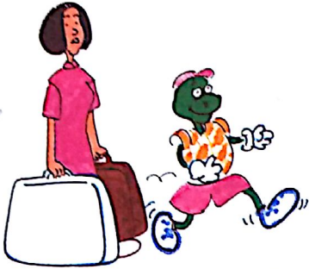
河北教育出版社 五年级 | 下册
It’s Monday morning. Mrs. Li, Li Ming, Jenny and Danny go to Beijing today. They arrive at the train station. Danny runs to the train.
Danny! Please don’t run!

Slide 6
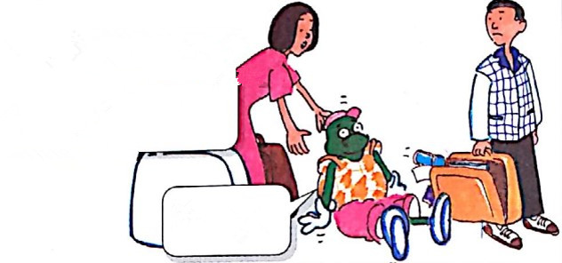
河北教育出版社 五年级 | 下册
Sorry.

Slide 7
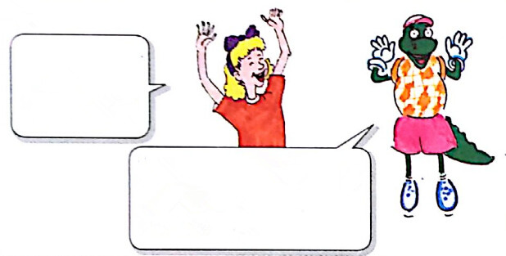
河北教育出版社 五年级 | 下册
I’m excited!
Me, too!
I want to jump!

Slide 8
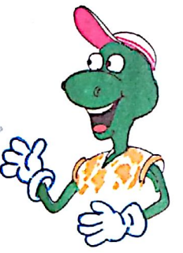
河北教育出版社 五年级 | 下册
I want to sing !
I want to dance !

Slide 9
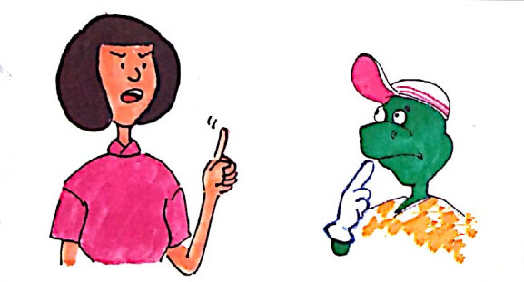
河北教育出版社 五年级 | 下册
Please don't jump!
Please don't sing!
Please don't dance!
I'm sorry.

Slide 10
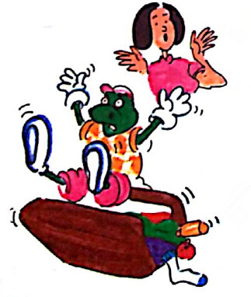
河北教育出版社 五年级 | 下册
That's okay, Danny.
Please sit down.
Yes, Mrs. Li.
I'm sitting down. Yikes!

Slide 11
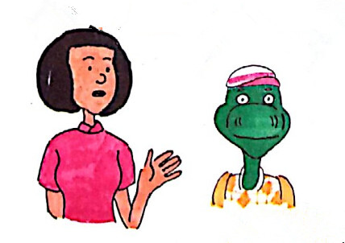
河北教育出版社 五年级 | 下册
Please don't sit down.
Please stand up.
Yes, Mrs. Li.

Slide 12
河北教育出版社 五年级 | 下册
Practice
Don’t go straight. Don’t turn left.

Slide 13
河北教育出版社 五年级 | 下册
Don’t ride a bike. Don’t swim.

Slide 14
河北教育出版社 五年级 | 下册
Don’t eat or drink. Don’t walk on the grass.

Slide 15
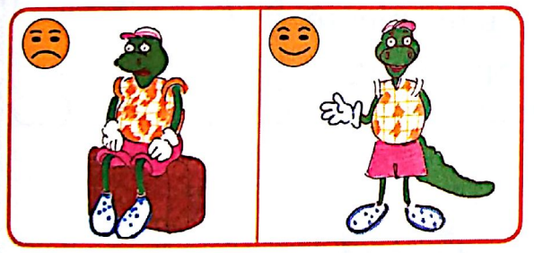
河北教育出版社 五年级 | 下册
Please don’t sit down.
Please stand up.

Slide 16
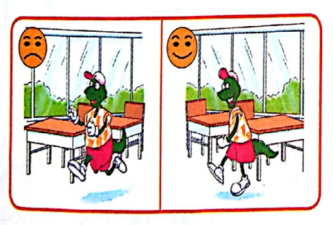
河北教育出版社 五年级 | 下册
Please don’t run.
Please walk.

Slide 17
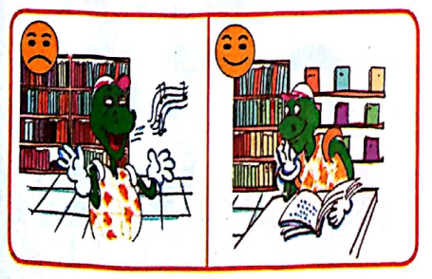
河北教育出版社 五年级 | 下册
Please don’t sing.
Please be quiet.

Slide 18
河北教育出版社 五年级 | 下册
Summary
重点词汇：
run sorry jump sing
dance sit down stand up
表述禁止的祈使句：
Please don’t jump!
Please don’t sing!
Please don’t dance!
…

Slide 19
河北教育出版社 五年级 | 下册
Homework
1. Correctly write the words in this lesson.
正确写出本课所学单词。
2.Preview Lesson 2.
预习第二课。

